Slide 1
Муниципальное казенное дошкольное образовательное учреждение «Детский сад №3 п.Теплое»
Ядовитые растения: опасность для детей
Консультация для родителей
Подготовил воспитатель
второй младшей группы
Кузнецова А.А

Slide 2
Осторожно, ядовитые растения!
Природа – это жизнь, в которой происходят много интересного и опасного.
Долг взрослых - рассказать детям к чему может привести беспечное обращении с ядовитым растением.
Летом многие дети совершают прогулки в природу. Общение с растительным миром таит в себе много увлекательного и, самое главное, очень полезно для здоровья ребят. К сожалению, не всегда это общение с природой приносит пользу. Нет - нет, да и происходят с ребятами такие истории, которых можно было бы вполне избежать.
Речь пойдет об отравлениях ядовитыми растениями. Беспристрастная врачебная статистика в целом по стране ежегодно регистрирует у детей сотни случаев отравлений такого рода. Большая часть всех несчастных случаев приходится на детей от 3 до 11 лет.
На первый взгляд такой расклад должен удивить любого из нас, взрослых. То, что страдают малыши, понятно: они еще мало что смыслят. Но более старшие дети — уж они-то не должны тянуть в рот что попало. Дело в том, что наиболее часто отравления у детей происходят именно тогда, когда они принимают ядовитые растения за вполне съедобные. И такая ошибка очень дорого обходится для здоровья ребят.
Медицина порой бывает бессильна
Долг взрослых- рассказать детям к чему может привести беспечное обращение с ядовитыми растениями.
​

Slide 3
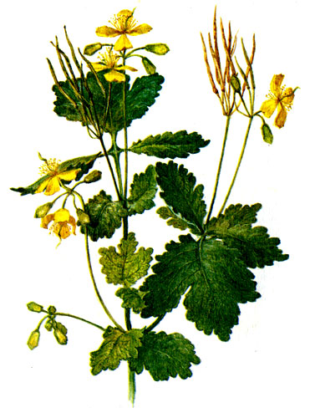
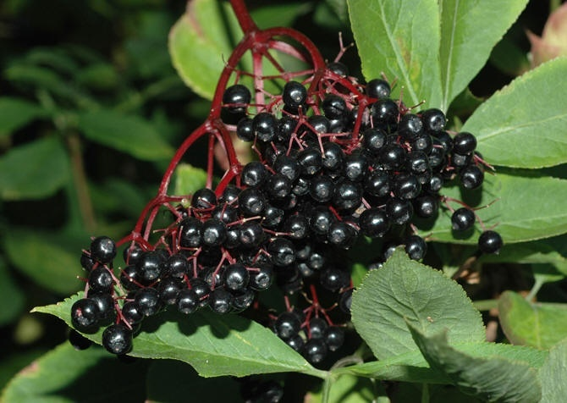
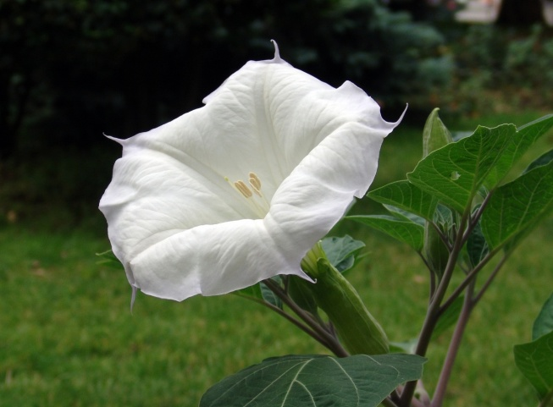
Ядовитые растения.
Растения, содержащие химические вещества, которые вызывают отравление при попадание в организм человека. Ядовитые растения составляют всего 2% от числа всех остальных, но вероятность встречи с ними достаточно велика. Они растут не только в лесах, полях и на лугах, но и возле жилых домов, на огородах, а некоторые из них садоводы выращивают на своих дачных участках Отравление может привести к тяжелому заболеванию и даже к смерти. На территории нашей Тульской области растет много опасных растений, которые могут вызвать отравление организма человека.
Чистотел-
Бузина
Дурман

Slide 4
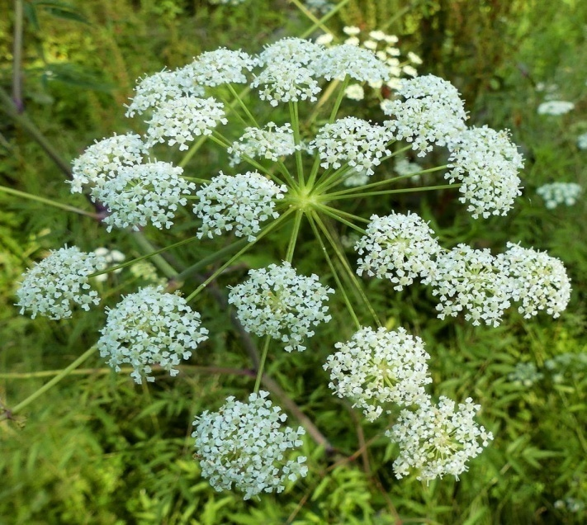
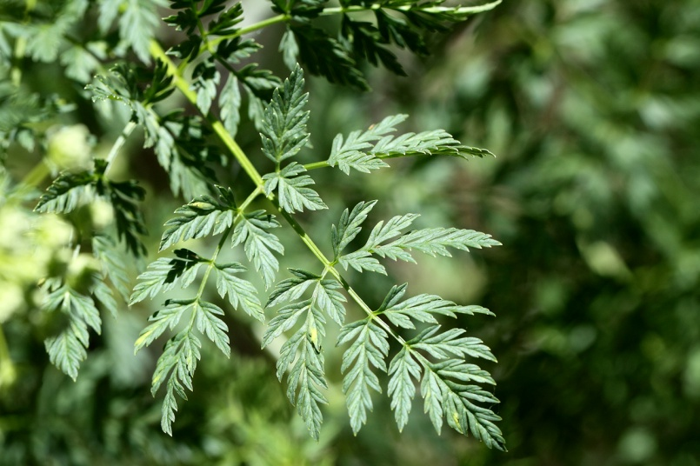
Болиголов (Омег) крапчатый (пятнистый)
Встречается по склонам и суходолам.
Растение очень ядовито (особенно плоды до их полного созревания)! Известны случаи употребления в пищу зелени болиголова, засорявшего огородные грядки т.к. первый год жизни он очень похожих на листья огородной петрушки и пастерна, что может быть причиной отравления болиголовом.
Отравление наступает при попадании в рот стеблей, ошибочно принимаемых детьми за дудник (из которого делают свистульки), а также при поедании семян, похожих на укропные. Растение имеет неприятный мышиный запах.
Долгое нахождение рядом с растением или в его зарослях вызывает сильное отравление.

Slide 5
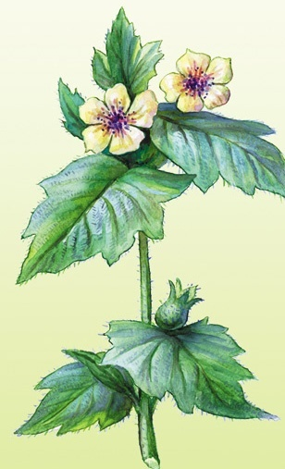
Еще одно очень опасное растение — белена.
Ядовито все растение и семена (ядовитый мед).
Она обычно растет на пустырях, вдоль дорог, на полях, выгонах, на заброшенных местах. Цветет белена желтовато-белыми цветами с фиолетовыми жилками. Одновременно с цветением растение дает зеленые коробочки
с крышечками – плоды, в которых содержаться буро-серые семена. Семена очень похожи на зернышки мака - это может вести в заблуждение, что растение не опасно.
Но это только с виду. Белена издает тоже неприятный запах, что может быть сигналом о ядовитом растении.
Да, запомните, мак никогда не цветет желтыми цветками.

Slide 6
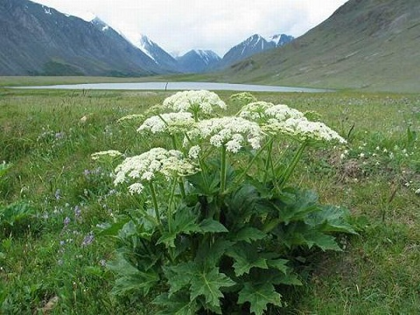
Борщевик Сосновского
​Встречается на полянах и лугах
Все растение ядовито , максимум веществ в надземной части в генеративной фазе.
При воздействии на кожу сока борщевика вызывается ее воспаление, сходное с солнечным ожогом. Иногда достаточно 1,5 мин контакта с соком борщевика и 2 мин облучения на солнце, чтобы в течение двух суток развился ожог кожи первой степени. Поражение борщевиком может осуществляться и через тонкую одежду, но более всего оно развивается при контакте с борщевиком увлажненной кожи.
При попадании сока борщевиков на кожу надо обмыть пораженный участок водой, наложить примочки с буровской жидкостью и повязки с синтомициновой эмульсией.

Slide 7
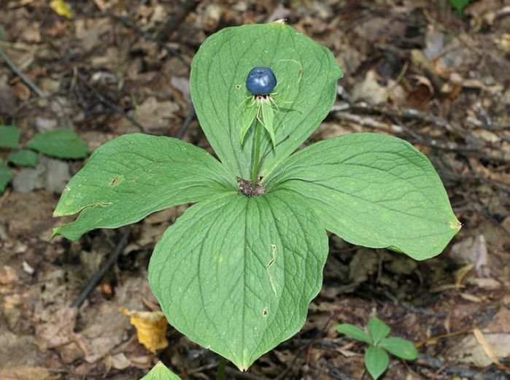
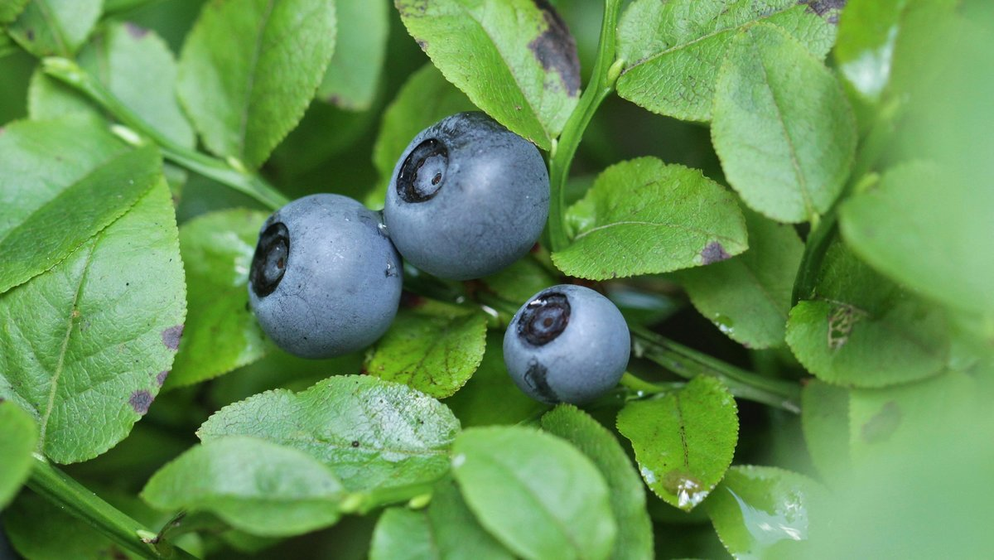
ОПАСНОЕ РАСТЕНИЕ —
Вороний глаз.
Все части растения ядовиты (особую опасность представляют собой ягоды и корневище)
Растение нравится детям . Ее часто путают с черникой. Но если хорошо присмотреться, можно найти много различий между этими растениями. Воронье глаза очень соответствует своему названию. На фоне четырех крупных листьев расположена крупная ягода. У черничного куста листьев много, они меньше и редко растет по одной ягоде.
Вороний глаз
Черника

Slide 8
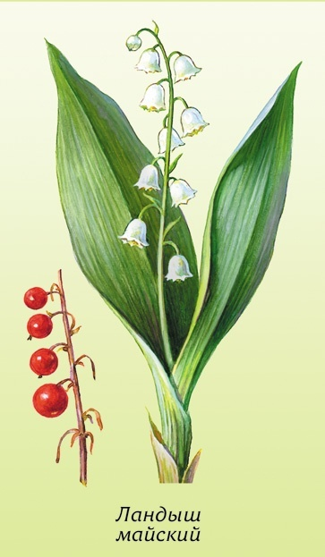
Ландыш майский.
​Если в лесу случится обнаружить полянки, поросшей легко узнаваемой травкой с широкими, сочными листьями и, словно игрушечными, белоснежными цветками-колокольчиками, то наше сердце наполняется неподдельной радостью и восхищением - настоящие ландыши!!!.
А летом в лесу в тенистых местах под елями встречаются листья ландыша майского с цветочными стеблями, увешанными ярко-красными ягодами.
Умиляясь этому всенародно любимому дикому цветку, не стоит забывать, что ландыш относится к ядовитым травам. Как декоративное растение ландыш майский уже давно перекочевал с лесных опушек и проталин в сады и цветники. Однако, ценя его живописные достоинства, всем нам надо помнить и о присущих этому цветку ядовитых свойствах.
​
​
​
​
​
Ядовиты все части ландыша в свежем и высушенном виде. Но наибольшей токсичностью обладают его листья, цветки и ягоды

Slide 9
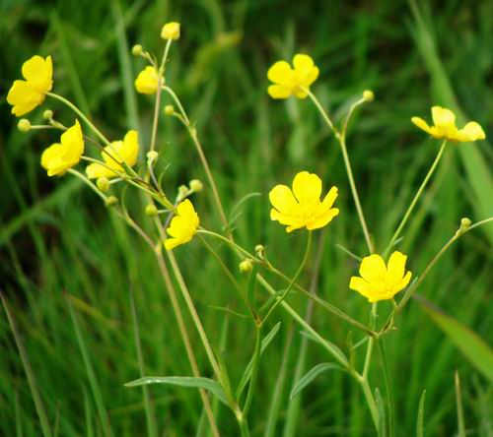
Лютик ядовитый или как часто его называют в народе, куриная слепота- повсеместно встречающееся растение с небольшими цветками желтого цвета.
​Сок лютика очень ядовит. Выделяемые растением пары вызывают серьезное раздражение слизистой оболочки глаз, носа и гортани.
​

Slide 10
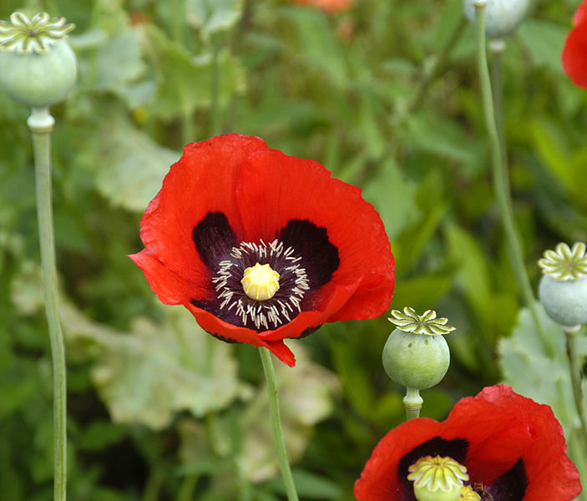
Мак снотворный
Ядовито все растение, максимум — в стенках незрелых коробочек (млечный сок).
​

Slide 11
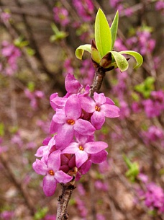
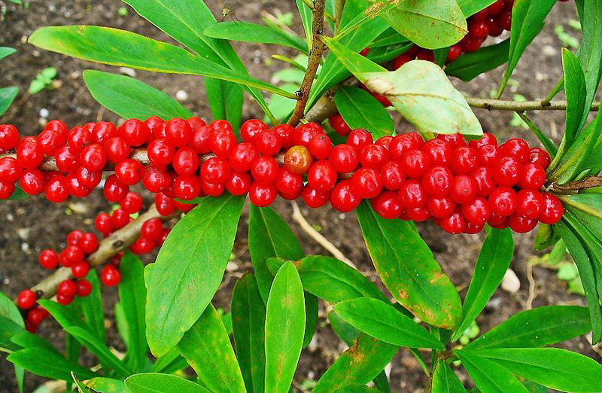
Волчник обыкновенный («волчье лыко»)
Встречается в темнохвойных, хвойно-широколиственных лесах.
Сильно ядовиты кора (луб), листья, цветки, особенно плоды.
Цветки напоминают сирень, а запах сходен с гиацинтом. Ягоды ярко-красные, похожи на ягоды облепихи. Начинает цвести, когда ещё не сойдёт снег.
При соприкосновении с влажной корой появляются волдыри и язвы. Одновременно наступает общее отравление организма. Очень сильный запах волчьего лыка вызывает насморк, чихание и кашель.

Slide 12
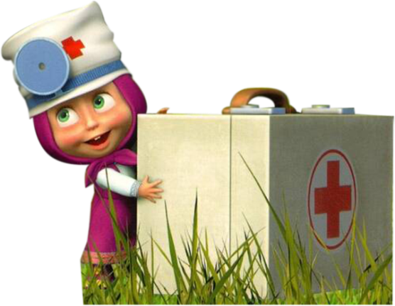
Что делать при отравлении ядовитыми растениями
​Если вы увидели, что ребенок съел ядовитое растение или подозреваете, что это могло произойти, непременно дайте ему выпить воды и постарайтесь вызвать у него рвоту, нажав на корень языка.
Дайте ребенку любой энтеросорбент («Смекта», «Энтеросгель», «Полифепан», «Фильтрум СТИ», активированный уголь) в возрастной дозировке.
Обязательно вызовите «Скорую помощь» или обратитесь в больницу – отравление может оказаться опасным. Будьте готовы к тому, что ребенку может понадобиться госпитализация в больницу.
Если вы обнаружили у ребенка такие признаки, как расширение зрачков, учащенный или, наоборот, слишком редкий пульс, расстройство речи, излишнее возбуждение или, наоборот, вялость, заторможенность, то можно предположить, что ребенок съел ядовитое растение. В этом случае нужно действовать так же, как и при отравлении.
Следует учитывать, что симптомы отравления не всегда проявляются сразу же после употребления в пищу ядовитого растения, они могут возникнуть и через несколько часов после него.

Slide 13
Благодарю
за внимание!

